Slide 1


LENGUAJE ALGEBRAICO
DESPEJE -ECUACIONES SIMPLES

Slide 2
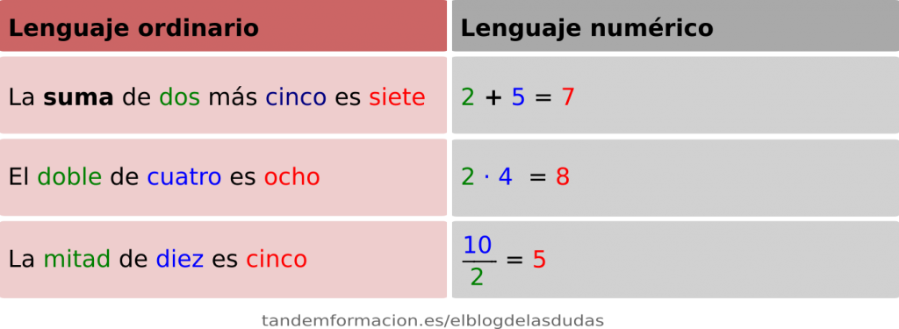
LENGUAJE ALGEBRAICO
Es aquel que se sirve de letras, números y signos de operaciones para expresar informaciones matemáticas,
es frecuente usar la letra x para el número que se desconoce (incógnita), pero se puede usar cualquier letra. En caso de que se desconozcan varios números (varias incógnitas), usaremos letras distintas para cada número.
¡Ejemplo!

Slide 3
SUMA | ﻿RESTA﻿﻿
﻿ Mayor que Incrementar Más grande que | ﻿ Disminuir Menor que Diferencia Perder o perdida
MULTIPLICACIÓN | ﻿ DIVISIÓN
﻿ Producto Múltiplo Veces Doble/Triple/Cuádruple/etc. | ﻿ Cociente Dividido Proporción Razón Mitad/Tercera/Cuarta/etc.

Slide 4
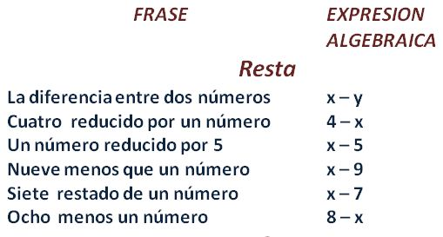
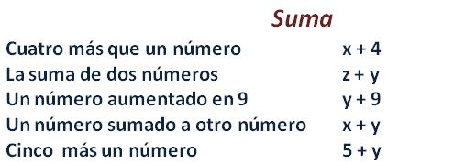
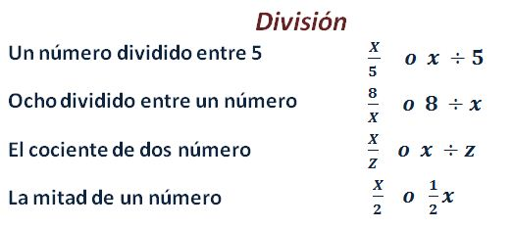
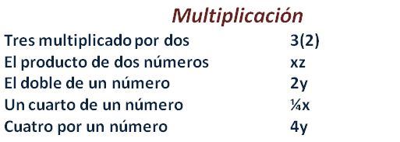

Slide 5
¡Practiquemos!
5. siete menos un número
A) 7 - 3
B) x - 7
C) 7 – x
6. el doble de la suma de dos números
A) 2 · (m + n)
B) 2 · m + n
C) m + n · 2
7. la edad de una persona hace cinco años
A) 32 - 5
B) 5 - x
C) x – 5
8. el cuadrado más el triple de un número
A) x + 32
B) 32 + 3 · x
C) x2 + 3 · x
9. la quinta parte del triple de un número
A) 3 · 5 /x
B) x/3 · 5
C) 3 · x / 5
1. la mitad de un número
A) x²
B) x/2
C) 2 · x
2. el doble de un número más tres
A) x/2 + 3
B) 2 · (x + 3)
C) 2x + 3
3. el triple de un número menos cuatro
A) x - 3 · 4
B) 3x - 4
C) 3 · 4 – x
4. la mitad del cubo de un número
A) 3 · x /2
B) 3/2 · x
C) x3/2

Slide 6
¡Seguimos Practicando!
__ 1. El anterior de un número A. x - 1
__ 2. El doble de un número, más 3 B. 3x
__ 3. El siguiente de un número C. x + 1
__ 4. El triple de un número D. 3x - 5
__ 5. El triple de un número menos 5 E. 2x
__ 6. La mitad de un número menos 4 F. 2x + 1
__ 7. Un múltiplo cualquiera de 2 G. 5x
__ 8. Un múltiplo cualquiera de 5 H. 2x
__ 9. Un número impar I. x/2 - 4
__ 10. Un número par J. 2x + 3

Slide 7
¡Seguimos Practicando!
__ 1. El anterior de un número A. x - 1
__ 2. El doble de un número, más 3 B. 3x
__ 3. El siguiente de un número C. x + 1
__ 4. El triple de un número D. 3x - 5
__ 5. El triple de un número menos 5 E. 2x
__ 6. La mitad de un número menos 4 F. 2x + 1
__ 7. Un múltiplo cualquiera de 2 G. 5x
__ 8. Un múltiplo cualquiera de 5 H. 2x
__ 9. Un número impar I. x/2 - 4
__ 10. Un número par J. 2x + 3

Slide 8
ECUACIONES SIMPLES

Slide 9
¡Practiquemos!
A.2+x=-x-8
B.5x-1=2x+8
X + X= -8 -2
Paso #1
agrupamos los términos en cada miembro, es decir; las X en el 1er miembro, y los números independiente en el 2do miembro
2X= -10
Paso #2
Sumamos las variables X (ósea 2x) luego sumamos los independientes (-8-2=-10)
X= -10/2
Paso #3
Despejamos la variable x, el 2 del 1er miembro para dividiendo al 2do miembro.
X=-5
Paso #4
Se divide -10 entre 2
5X - 2X= 8 + 1
Paso #1
agrupamos los términos en cada miembro, es decir; las X en el 1er miembro, y los números independiente en el 2do miembro
3X= 9
Paso #2
Trabajamos las variables X, luego los independientes
X= 9/3
Paso #3
Despejamos la variable x, el 3 del 1er miembro para dividiendo al 2do miembro.
X=3
Paso #4
Se divide 9 entre 3

Slide 10
C.3+3x-1=-x-2+2x
D.2(1+2x)=10
3x+x-2x=-2-3+1
Paso #1
agrupamos los términos en cada miembro, es decir; las X en el 1er miembro, y los números independiente en el 2do miembro
2X= - 4
Paso #2
Trabajamos las variables y términos independientes
X= - 4/2
Paso #3
Despejamos la variable x, el 2 del 1er miembro para dividiendo al 2do miembro.
X= -2
Paso #4
Se divide - 4 entre 2
2 + 4x= 10
Paso #1
Realizamos una distributiva, es decir multiplicamos 2.1= 2 y 2.2x= 4x
4x=10- 2
Paso #2
Agrupamos los términos en cada miembro, es decir; los números independiente en el 2do miembro
4X= 8
Paso #3
Trabajamos los términos independientes
X= 8/4
Paso #4
Despejamos la variable x, el 4 del 1er miembro para dividiendo al 2do miembro.
X= 2
Paso #5
Se divide 8 entre 4

Slide 11
¡Practiquemos!
¡Material de Apoyo!
A.2(3x-2)=2
B.-2(3x-2)=-2
C. 4(1+x)=2x-4
D.3x-145=2(x+130)
E.2x+10=12
F.6+9x-15+21x=-2x+1
https://www.youtube.com/watch?v=4AixPIIV05E (EJEMPLO #1)
https://www.youtube.com/watch?v=By6jw2IbSF0 (EJEMPLO #2)

Slide 12
¡Practiquemos!
A. x + 3 = 5 x + 11
B. 2x-3x+2+5=3+2
C. 2x+2(x+1)=3(x+1)
D. 2x+4=8
E. 6x-2=3x+4
F. 2x+2(2x)=30
G. 2x-5=3x+4
H. 5x-9=3x+6
I. 5x-1=7x-4
J. 2x +5=9

Slide 13
¡GRACIAS POR TU TIEMPO!
Tus talentos y habilidades irán mejorando con el tiempo, pero para eso has de empezar

